Slide 1
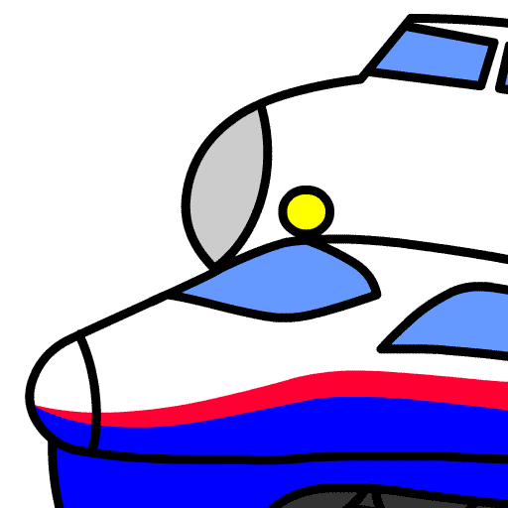
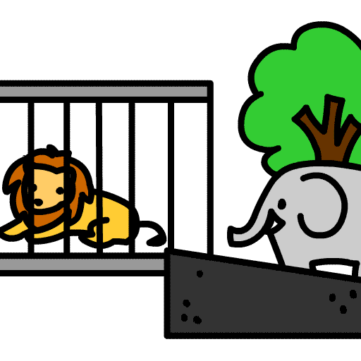
わたし しゅうがく りょこう 私を修学旅行 つ い
に連れて行って クイズ

Slide 2
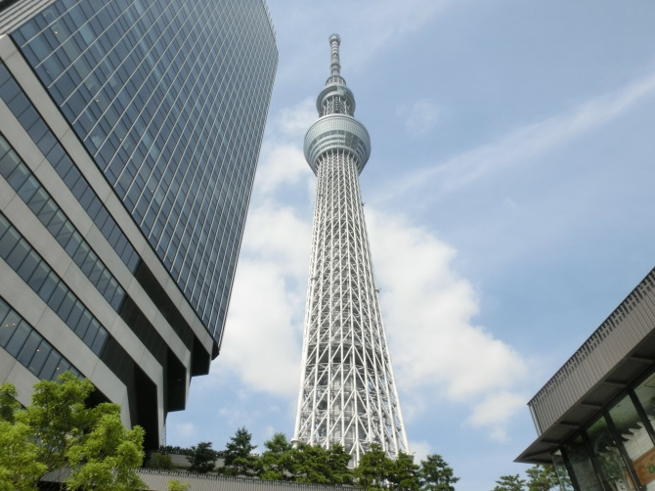
うえのどうぶつえん お
クイズ①上野動物園が終わったら、
どこにいく？
？
うえのどうぶつえん
上野動物園

Slide 3
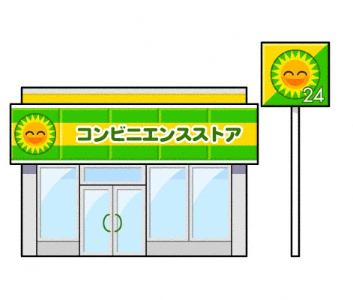
みやげ か
クイズ②お土産は、どこで買っても
よい？

Slide 4
クイズ③おこづかいは、たくさん
もっていってもよい？
8000円まで

Slide 5
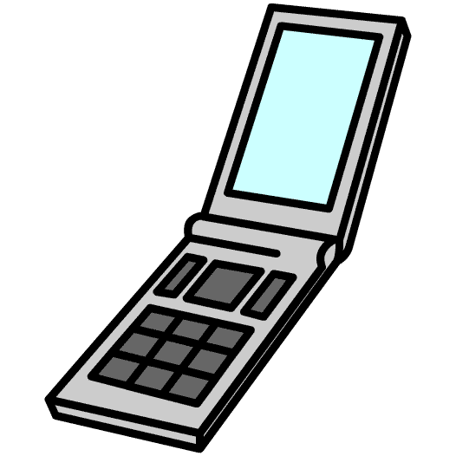
けいたいでんわ
クイズ④携帯電話をもっていっても
よい？

Slide 6
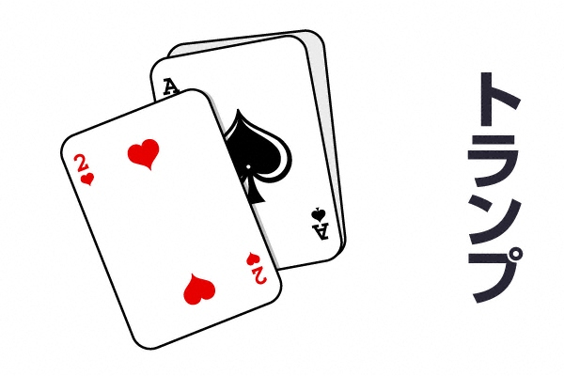

Slide 7
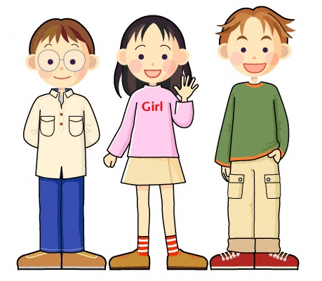
けいたいでんわ へや
クイズ⑦ホテルでは、部屋から
で がいしゅつぎ ある
出るときは、外出着で歩き、
こえ おお
声の大きさは、１か２である？

Slide 8
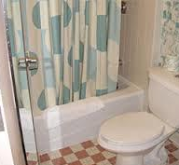
クイズ⑧ホテルのおふろでは、
カーテンをうちがわにする？
うちがわ
カーテンは内側

Slide 9
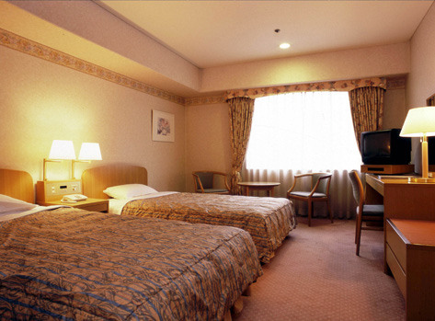
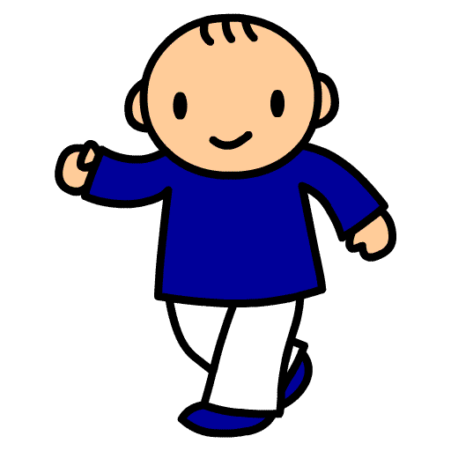
クイズ⑨ホテルでは、へやを
かって に でていってよい？

Slide 10
資料の一部を
掲載させていただいています。

